Slide 1
Способы задания функций

Slide 2
Задать функцию – это значит указать правило, которое позволяет по произвольно выбранному значению x из D(f) вычислить соответствующее значение y.

Slide 3
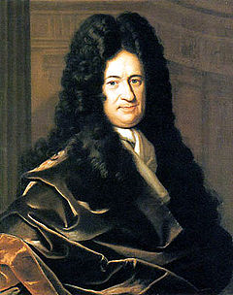
Готфрид Вильгельм Лейбниц
1646-1716
=
Связывал функцию с геометрическим образом- графиком функции

Slide 4
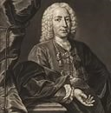
Иоганн Бернулли
1667-1748
=
Рассматривал функцию как аналитическое выражение

Slide 5
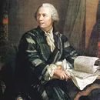
Леонард Эйлер
1707 - 1783
=
Рассматривал функцию как аналитическое выражение

Slide 6

Аналитический способ задания функции

Slide 7
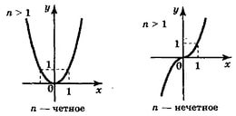
Графический способ задания функции

Slide 8
Табличный способ задания функции
x | 1 | 1,5 | 2 | 3 | 4 | 5 | 6 | 7 | 8
y | 1 | 2,25 | 4 | 9 | 16 | 25 | 36 | 49 | 64

Slide 9
Табличный способ задания функции
x | -3 | -1 | 2 | 3 | 10
y | 5 | 0 | -1 | 8 | -2
Есть ли закономерность?

Slide 10
Словесный способ задания функции
Пример № 1
Функция y = f (x) задана на множестве всех неотрицательных чисел с помощью следующего правила:
каждому числу х ≥ 0 ставится в соответствии первый
знак после запятой в десятичной записи числа x.
Если, скажем, х = 2,534, то f(х) = 5 (первый знак после запятой – цифра 5);
если х = 13,002, то f(х) = 0;
если х = 2/3, то, записав 2/3 в виде бесконечной десятичной дроби 0,6666…, находим f(x) = 6.
А чему равно значение f(15)?
Оно равно 0, так как 15 = 15,000…,

Slide 11
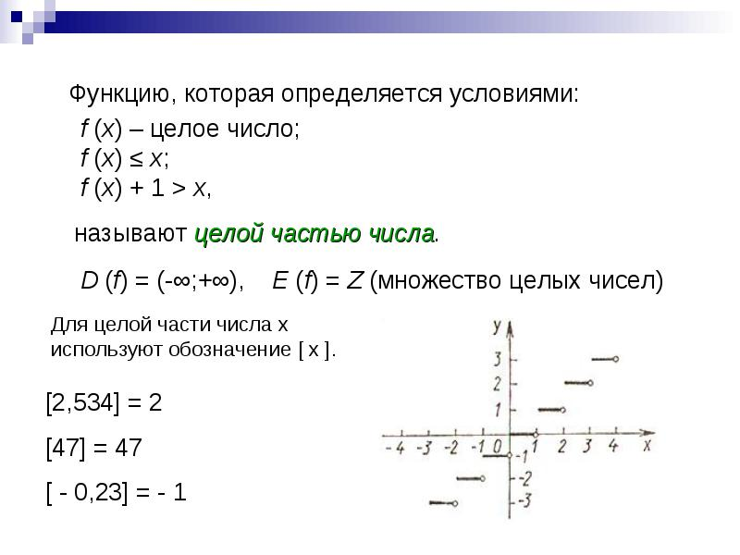
Словесный способ задания функции

Slide 12
Презентация
«Способы задания функций»
подготовлена учителем математики
МБОУ «Дмитриевская СОШ»
Комиссаровой Т.Г.
2016 -2017 учебный год.

